Slide 1

IDEALNI KALEM U KOLU PROSTOPERIODIČNE STRUJE
ELEKTROTEHNIKA
NAIZMENIČNE STRUJE
dr Aleksandra Grujić, prof. VIŠER
mast.inž.Marko Milivojčević

Slide 2
IDEALNI INDUKTIVNI ELEMENT (PROST KALEM) U KOLU PROSTOPERIODIČNE STRUJE
PROST KALEM – ELEMENT KOLA U KOME DOLAZI DO PRETVARANJA ELEKTRIČNE ENERGIJE U ENERGIJU MAGNETNOG POLJA

Slide 3
PROST KALEM U KOLU PROSTOPERIODIČNE
STRUJE

Slide 4
PROST KALEM U KOLU PROSTOPERIODIČNE
STRUJE
X_{L} – reaktansa (reaktivna otpornost)
kalema

Slide 5
PROST KALEM U KOLU PROSTOPERIODIČNE
STRUJE

Slide 6
SNAGA KOJU PRIMA KALEM
Trenutna snaga koju prima prost kalem:

Slide 7
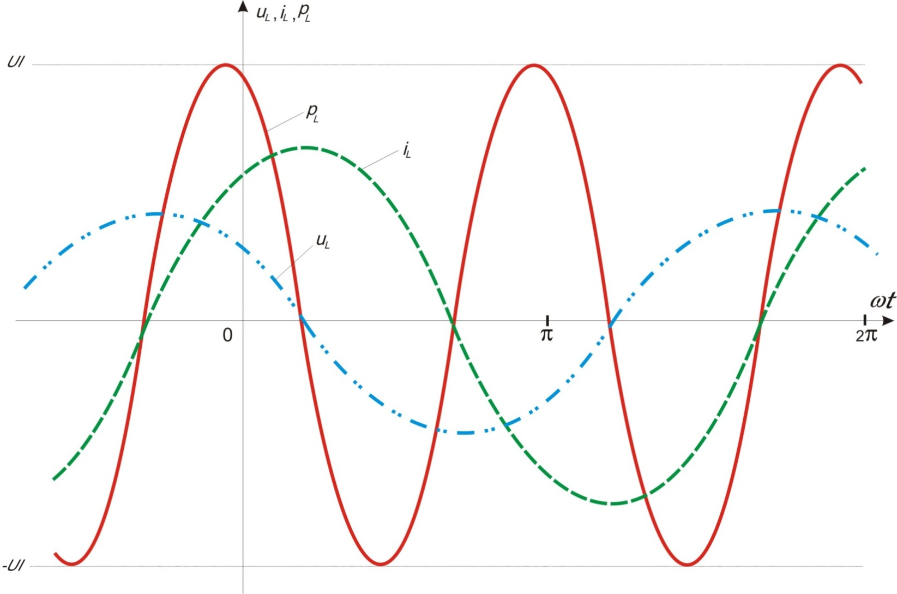
PROST KALEM U KOLU PROSTOPERIODIČNE
STRUJE

Slide 8
PROST KALEM U KOLU PROSTOPERIODIČNE
STRUJE
AKTIVNA SNAGA:

